Slide 1

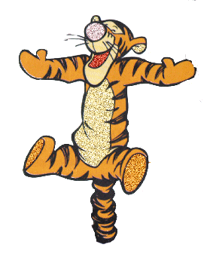

Калейдоскоп эмоций
Электронное дидактическое пособие на развитие эмоциональной сферы дошкольников

Slide 2
Цели и задачи :
- продолжать знакомство детей с основными эмоциями (радость, грусть, удивление, злость)
и их выражением в мимике.
-развивать умение узнавать и различать основные эмоции предлагая их сравнивать
- учить понимать свои чувства и чувства других людей и рассказывать об этом.
- закреплять у детей полученные знания об эмоциях.
- закрепление мимических навыков.

Slide 3





НАЗОВИ ЭМОЦИЮ

Slide 4



Колобки

Slide 5
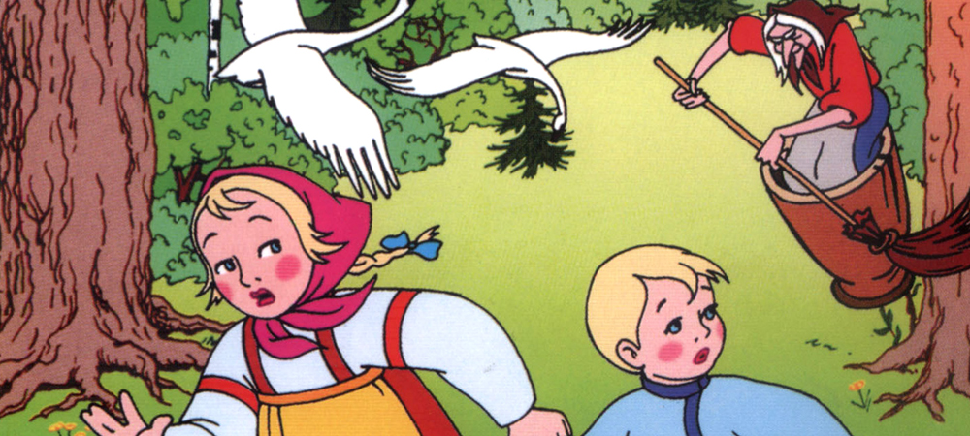



Угадай эмоцию

Slide 6
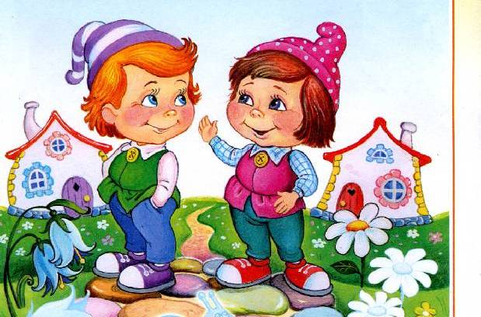



Slide 7



Slide 8
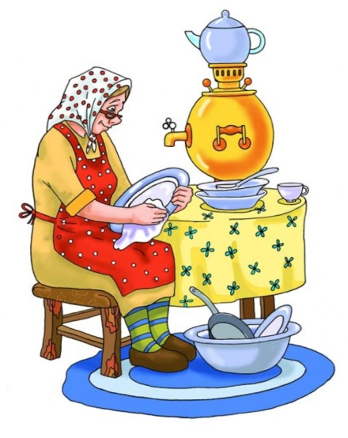
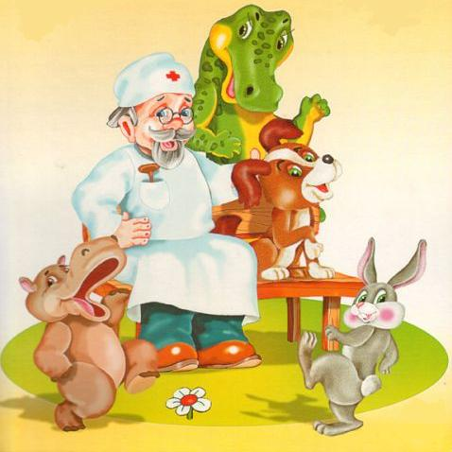
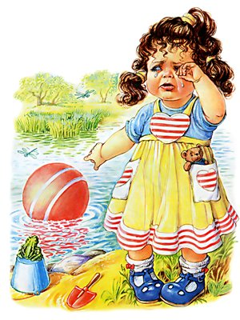


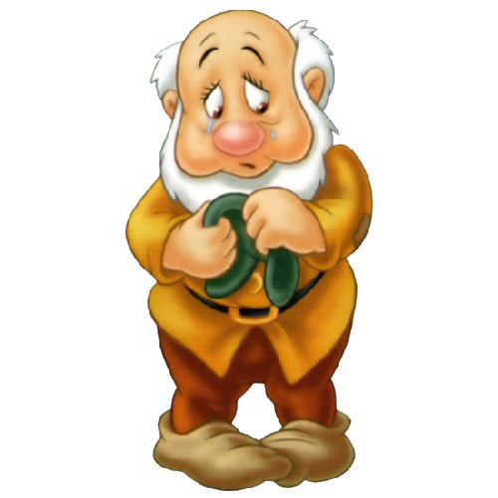
В гостях у Аха и Оха

Slide 9
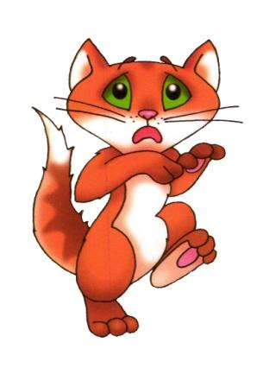


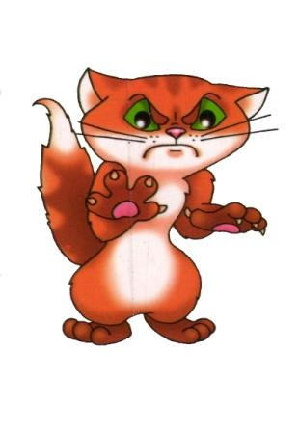
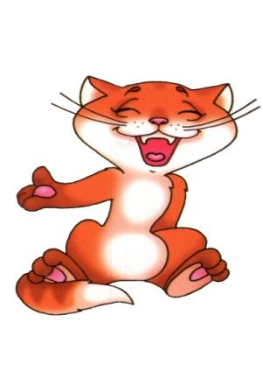
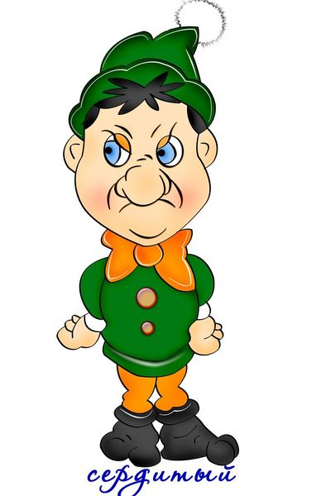
Подбери пару

Slide 10


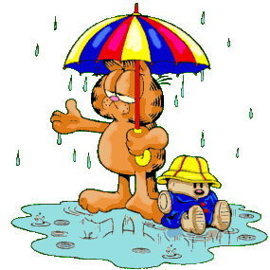

Изобрази эмоцию

Slide 11

Спасибо за внимание!

